Slide 1
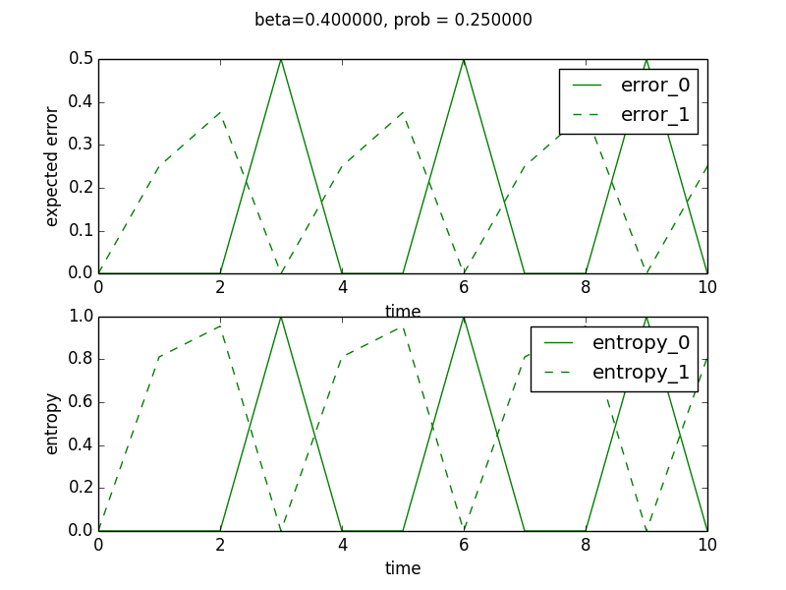
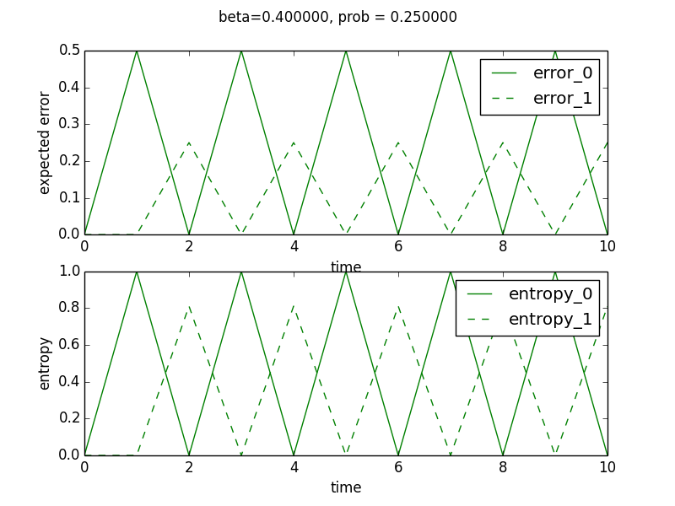
Verify operation
Source를 관찰할 때 값이 정상적으로 초기화됨
Cost minimization
Round robin

Slide 2
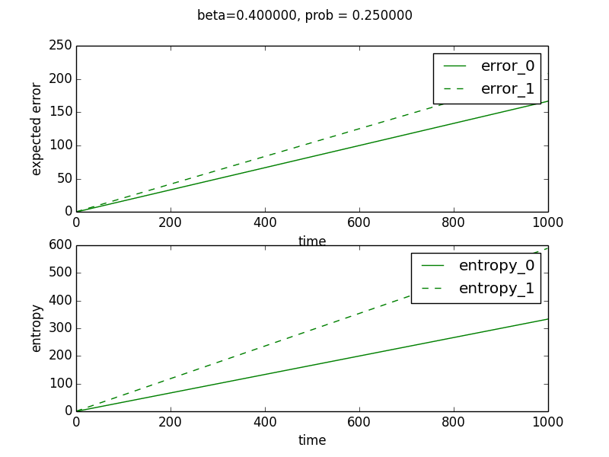
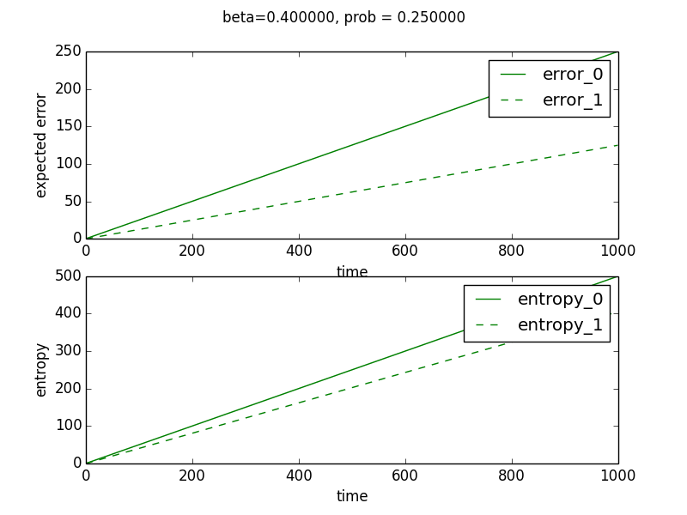
Verify operation
값이 정상적으로 누적됨
Cost minimization
Round robin

Slide 3
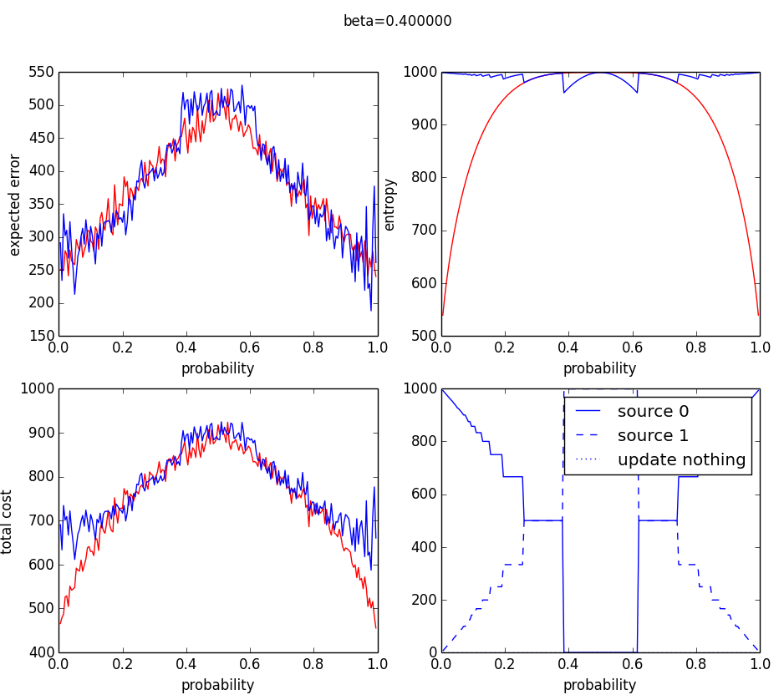
Verify operation
Case of Round Robin
시행 1000회 중
500회 – source 0 선택
500회 – source 1 선택
Source | Expected Error | Entropy
Src 0 | 500*0.5=250 | 1*500 = 500
Src 1 | 500*min(p,1-p) | Entropy of time delta 2
sum | 500*min(p,1-p) +250 *Linear function | 500+Entropy of time delta 2 *shape of prob vs entropy function
Round robin 정책으로 인한 결과는 그래프의 빨간 line 처럼 나타남

Slide 4

Other cases
Simple case - 2 sources, 2 states.
Markov Transition matrix of
Source 0 (fixed case) = $\left[\begin{matrix}0.25 & 0.75 \\ 0.75 & 0.25\end{matrix}\right]$
Source 1 = $\left[\begin{matrix}p & 1−p \\ 1−p & p\end{matrix}\right]$

Slide 5
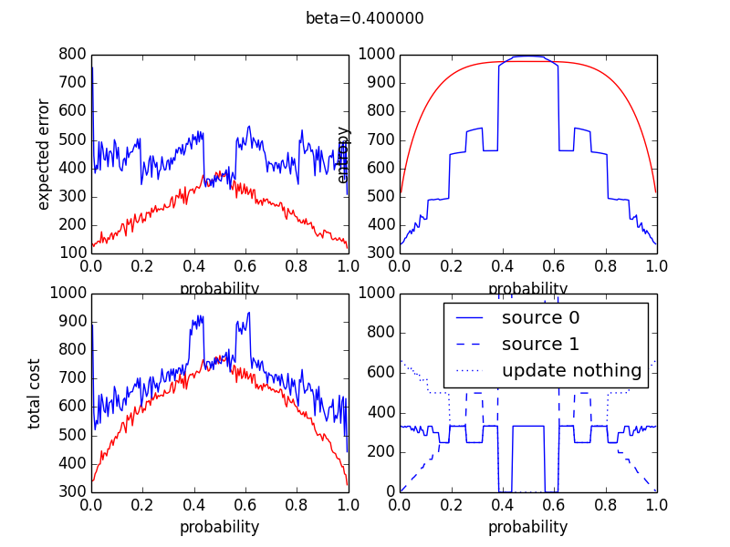
Sim result
Update를 하지 않는 경우가 있음에도 불구하고
Cost minimization의 성능이 좋지 않음

Slide 6
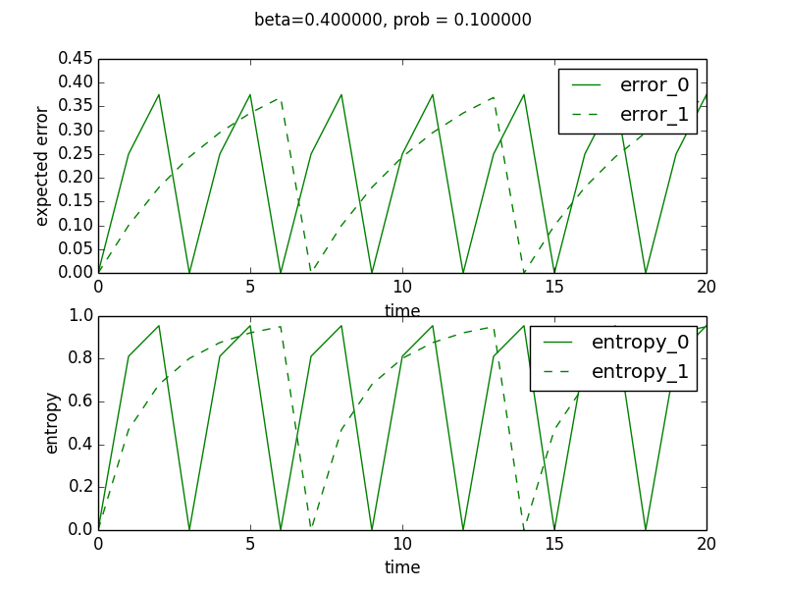
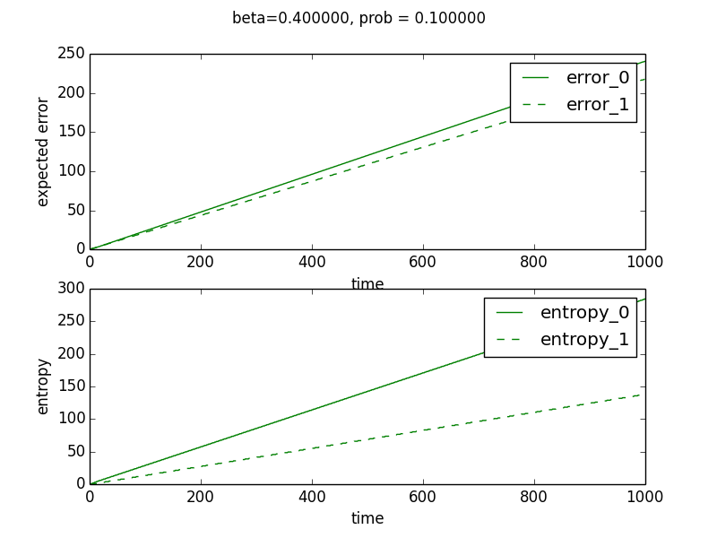
Sim result
Cost minimization

Slide 7
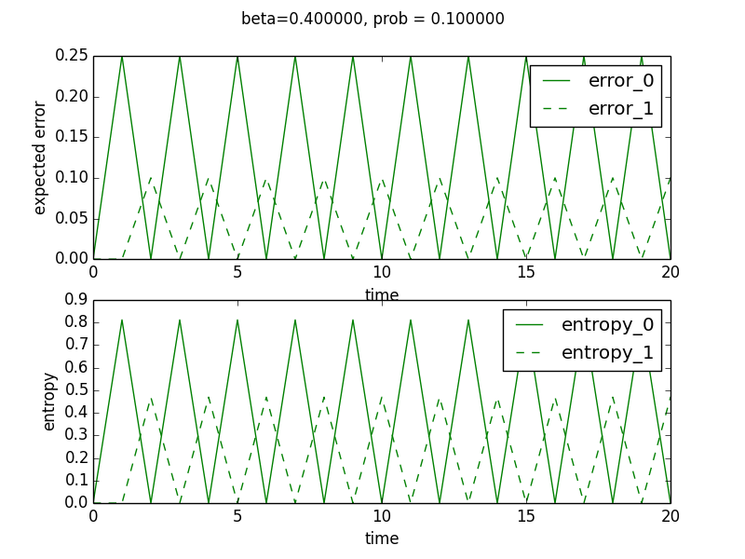
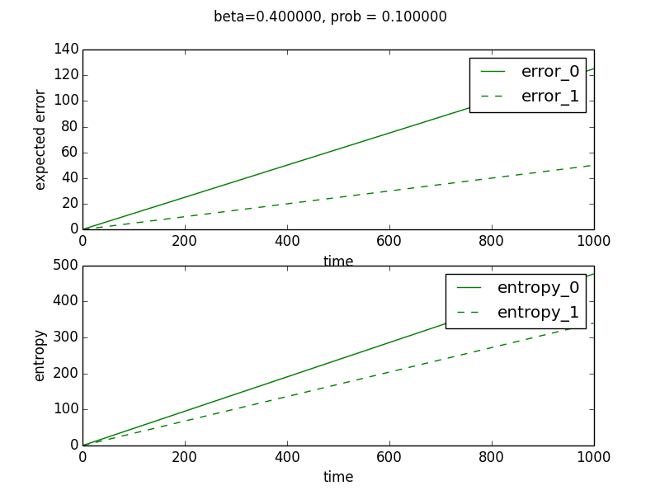
Sim result
Round Robin

Slide 8
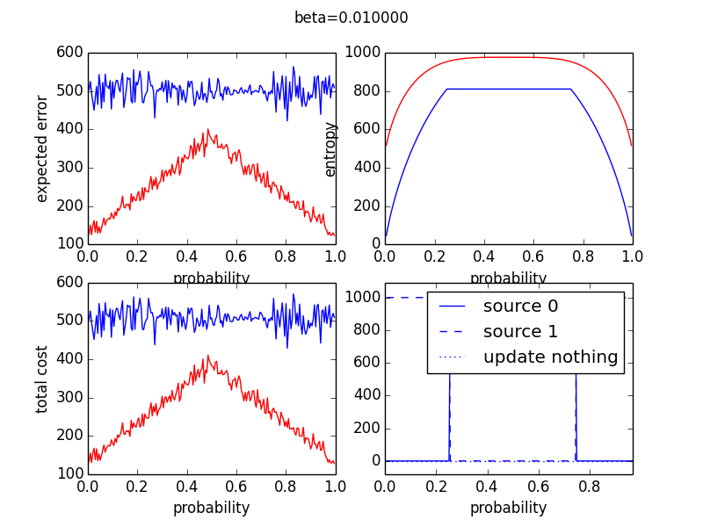
Sim result
Src 1 만 선택하는 특징적인 구간:
Total update cost of src 1=
error of 0+beta*entropy of 1
Total update cost of src 0 =
error of 1+beta*entropy of 0
Src 1의 확률값과 entropy가 비슷한 상태,
Src0의 error가 항상 크기 때문에 1만 update

Slide 9
New algorithm?
문제점1. Beta가 작을 수록 error값이 작은 것을 업데이트.
문제점2. Beta가 0.5 이상일 경우 제대로 동작하지 않음.
문제점2. 시간이 지날수록 errorr값과 entropy값이 크게 증가
제안 : Cost 대비 gain.
들이는 cost 대비 error를 얼마나 reduce 할 수 있는가?
Update gain vs. cost of source A
= error of A/(beta*entropy of A + error of B)

Slide 10
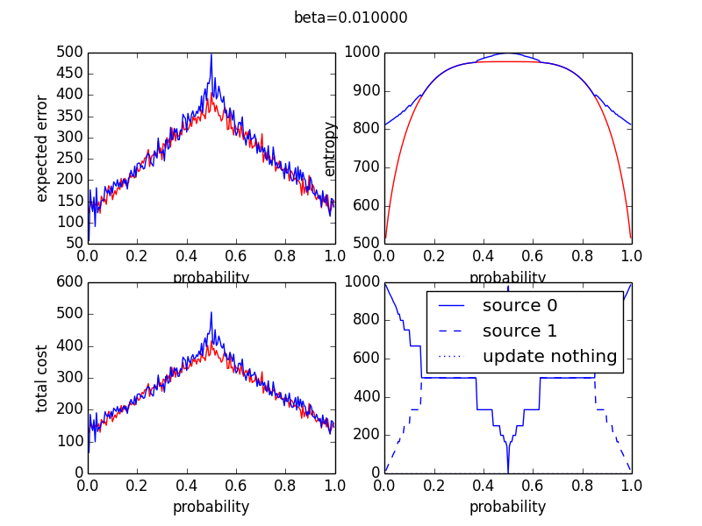
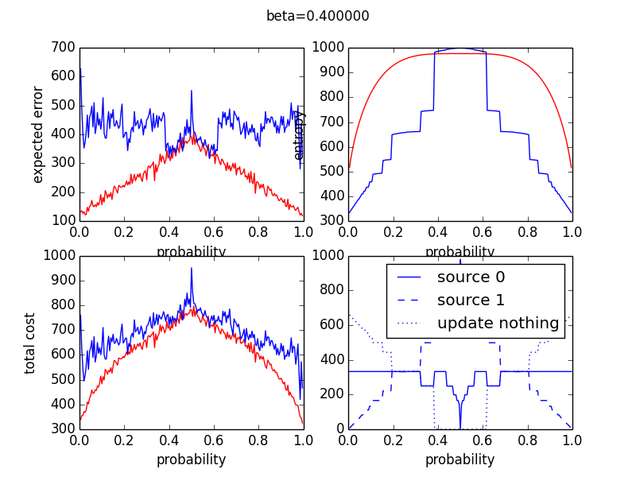
New algorithm?

